Slide 1
交换机转发与生成树机制实验
武庆华
wuqinghua@ict.ac.cn

Slide 2
大纲
Mininet实验环境
广播网络实验
交换机转发实验
生成树机制实验

Slide 3
Mininet实验环境
网络实验平台
Mininet平台
实验中用到的网络工具
通过实验来认识互联网协议

Slide 4
搭建一个简单的网络
通过路由器（Router）将两台主机互连，每台主机上运行相应的网络程序
Client APP
Server APP
Host
Router
Host

Slide 5
网络实验平台
平台 | 优点 | 缺点
硬件网络平台 | 真实；高效 | 价格昂贵；不易配置；不易扩展；
模拟平台（Simulator） | 软件实现；快速实验；容易扩展； | 模拟结果可能和实际结果差别较大
仿真平台（Emulator） | 软件实现；容易扩展 | 比硬件平台速度稍慢

Slide 6
网络仿真平台
借助虚拟化技术，在物理机器上虚拟出多个节点，不同节点间通过虚拟链路（例如 open vswitch）互连
相比于硬件网络平台：
成本低、部署快、可扩展
相比于网络模拟器：
更接近真实网络结果

Slide 7
全虚拟化技术
VM 1
VM 2
VM 3
client
router
server
bash
bash
bash
init
init
init
eth0
eth0
eth1
eth0
10.0.1.2
10.0.1.1
10.0.2.1
10.0.2.2
tap0
tap1
tap2
tap3
Linux Kernel
Host

Slide 8
网络命名空间(Network Namespace)技术
client
router
server
Network Namespace 1
Network Namespace 2
Network Namespace 3
eth0
eth0
eth1
eth0
10.0.1.2
10.0.1.1
10.0.2.1
10.0.2.2
virtual Ethernet pairs
veth1
veth2
veth3
veth4
Linux Kernel
Host

Slide 9
基于网络命名空间的网络环境搭建
# Create link
sudo ip link add name h1-eth0 type veth peer name h2-eth0 netns 1
# Create host namespaces
sudo ip netns add h1
sudo ip netns add h2
# Move host ports into namespaces
sudo ip link set h1-eth0 netns h1
sudo ip link set h2-eth0 netns h2
sudo ip netns exec h1 ip link show
sudo ip netns exec h2 ip link show
# Configure ports
sudo ip netns exec h1 ifconfig h1-eth0 10.0.0.1
sudo ip netns exec h2 ifconfig h2-eth0 10.0.0.2
# Test connectivity
sudo ip netns exec h1 ping 10.0.0.2
h1
h2
h1-eth0
h2-eth0

Slide 10
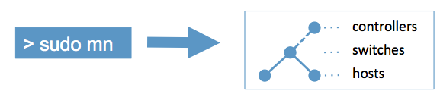
Mininet环境
Mininet是基于Linux Network Namespace的python封装
支持python API以及命令行工具（CLI）
可以很方便的创建拓扑、设置网络条件、运行网络程序
支持不同层次的抽象和语法

Slide 11
实验环境准备
下载并安装VirtualBox
https://download.virtualbox.org/virtualbox/7.1.4/VirtualBox-7.1.4-165100-Win.exe
下载Ubuntu镜像并在VirtualBox中安装Ubuntu操作系统
https://mirrors.tuna.tsinghua.edu.cn/ubuntu-releases/24.04.1/ubuntu-24.04.1-desktop-amd64.iso

Slide 12
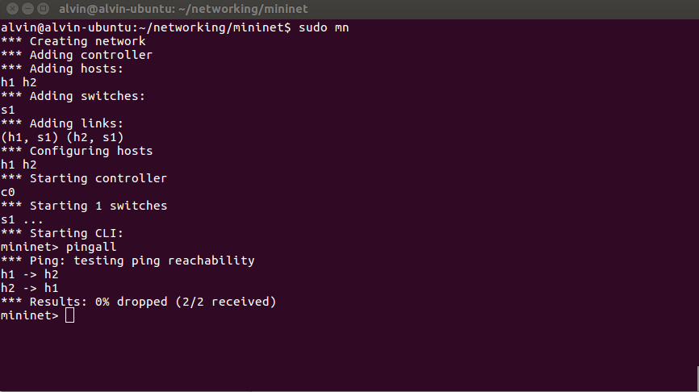
Mininet安装
$ sudo apt install mininet
$ sudo mn
mininet> pingall
mininet> quit

Slide 13
Mininet API举例
#!/usr/bin/python
from mininet.net import Mininet
from mininet.cli import CLI
from time import sleep
net = Mininet()
h1 = net.addHost('h1')
h2 = net.addHost('h2')
net.addLink(h1, h2)
net.start()
h2.cmd('python3 -m http.server 80 &')
sleep(2)
h1.cmd('wget %s -O result.txt' % (h2.IP()))
net.stop()

Slide 14
Mininet支持设置性能参数
from mininet.node import CPULimitedHost
from mininet.link import TCLink
# Use performance-modeling link and host
net = Mininet(link=TCLink, host=CPULimitedHost)
# Limit CPU
net.addHost('h1', cpu=0.2)
# Set link bandwidth, delay and loss rate
net.addLink(h2, s1, bw=10, delay='50ms', loss=2)

Slide 15
Mininet CLI举例
$ sudo mn
mininet> xterm h1 h2
h2# python3 -m http.server 80
h1# wget 10.0.0.2
$ sudo mn --topo tree,depth=3,fanout=3 --link=tc,bw=10
$ sudo mn --topo linear,20
# to test this, you need to implement custom.py
$ sudo mn --custom custom.py --topo mytopo

Slide 16
Mininet自定义网络拓扑
$ cat custom.py
---------------------------------------------------------------
from mininet.topo import Topo
class StarTopo(Topo):
“Star Topology"
def build(self, count=10):
hosts = [ self.addHost('h%d' % i) for i in range(1, count + 1) ]
s1 = self.addHost('s1')
for h in hosts:
self.addLink(h, s1)
topos = { 'mytopo': StarTopo }
---------------------------------------------------------------
$ sudo mn --custom custom.py --topo mytopo, 20

Slide 17
网络环境搭建
网络由网络前缀(e.g. 192.168.0.0/24)来表示
交换机(Switch)用于组网
路由器(Router)连接不同网络
10.0.1.2/24
10.0.1.1/24
Switch
10.0.2.1/24
10.0.2.2/24
Host 1
Host 2
Host 1
Router
Host 2
10.0.0.1/24
10.0.0.2/24
10.0.3.1/24
10.0.3.1/24
10.0.3.2/24
Switch
Host 3
10.0.3.2/24
10.0.3.3/24
10.0.3.4/24
Host 3
Host 4
Host 5

Slide 18
网络管理工具
# ifconfig eth0 10.0.0.1/24 # set ip address & netmask
# route add default gw 10.0.0.2 # set default gateway
# route add 10.0.1.0/24 gw 10.0.3.1 dev h1-eth0 # set gateway
# arp -n # show ip->mac mapping
# arp -d 10.0.0.1 # delete the entry of 10.0.0.1
# nslookup www.baidu.com # dns lookup

Slide 19
网络测量工具
# ping 10.0.2.2 # connectivity & RTT
# traceroute 10.0.2.2 # hops to the destination
# iperf # bandwidth measurement
10.0.0.1 # iperf -s
10.0.0.2 # iperf -c 10.0.0.1

Slide 20
例子：使用mininet进行互联网协议实验
搭建环境
$ sudo apt install wireshark
$ sudo mn --nat # allows hosts to connect with the Internet
mininet> xterm h1
h1 # echo "nameserver 1.2.4.8" > /etc/resolv.conf
h1 # wireshark &
实验步骤
h1 # wget www.baidu.com

Slide 21
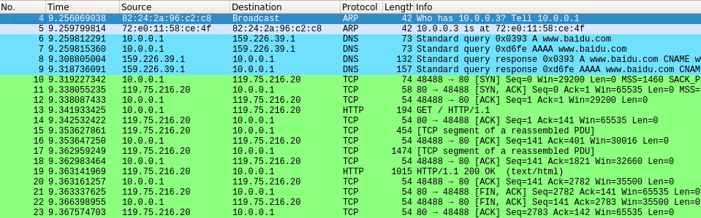
认识互联网协议
观察wireshark输出 （一）
ARP协议: IP地址->MAC地址映射
DNS协议: 域名->IP地址映射
TCP协议: 数据传输

Slide 22
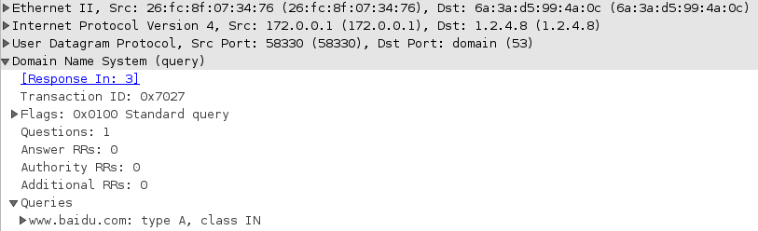
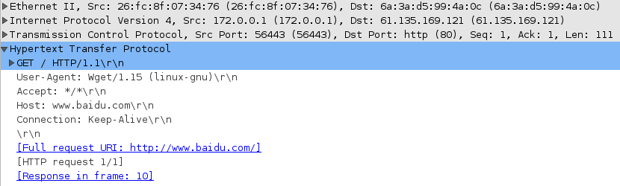
认识互联网协议
观察wireshark输出 （二）
不同层次的协议封装
Ethernet < IP < UDP < DNS
Ethernet < IP < TCP < HTTP

Slide 23
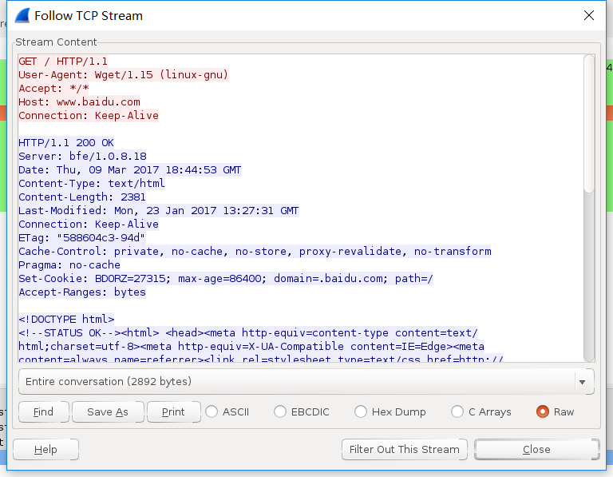
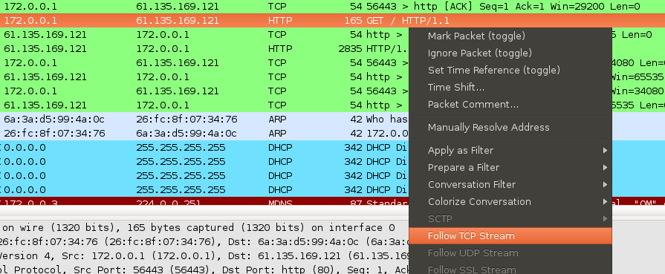
认识互联网协议
观察wireshark输出（三）
TCP承载HTTP协议

Slide 24
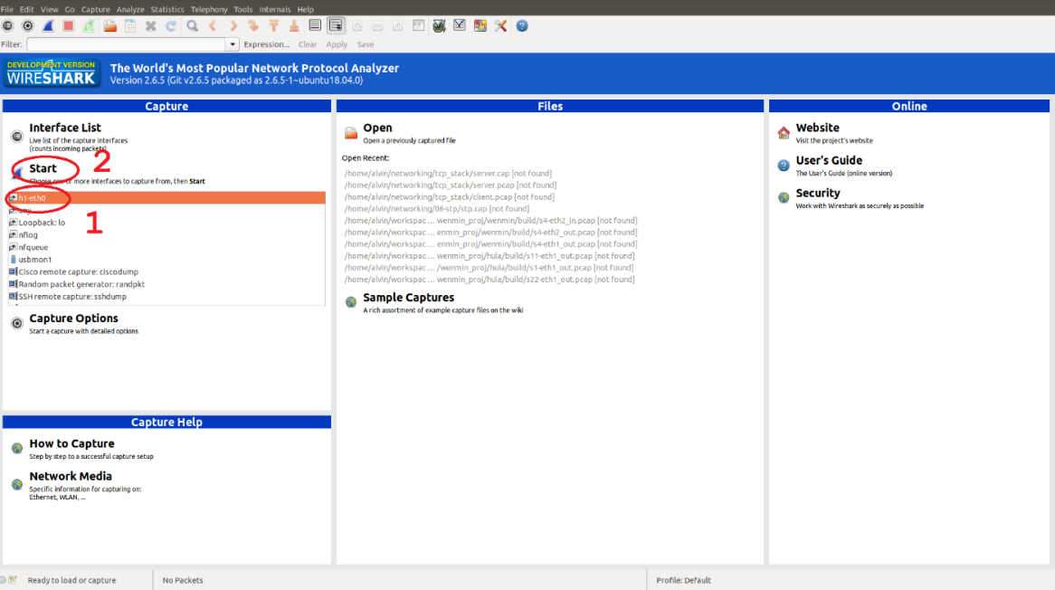
注意事项
Ubuntu发行版中默认不包括xterm，需要单独安装
sudo apt install xterm
wireshark启动时提示init.lua脚本错误
可将配置文件中相应行注释掉，或直接忽略
抓包时，先选中相应网口（例如,h1-eth0），再启动/Start

Slide 25
广播网络实验
广播网络
广播网络实现
网络端口和发送数据包函数
链表实现机制
实验内容
附件文件列表

Slide 26
如何构建一个多节点网络？
10.0.0.1/8
10.0.0.2/8
两个节点互连
Host 1
Host 2
10.0.0.1/8
10.0.0.2/8
多个节点互连
Host 1
Host 2
Hub
广播网络
Host 3
10.0.0.3/8

Slide 27
广播网络（Hub）实现
已知网络端口数据结构和发送数据包函数
typedef struct {
struct list_head list;
int fd;
int index;
u8 mac[ETH_ALEN];
char name[16];
} iface_info_t;
void iface_send_packet(iface_info_t *iface, const char *packet, int len)
{
struct sockaddr_ll addr;
// fill addr ..., omitted
sendto(iface->fd, packet, len, 0, &addr, sizeof(addr));
}
节点广播的逻辑
foreach iface in iface_list:
if iface != rx_iface:
iface_send_packet(iface, packet, len);

Slide 28
链表实现
struct list_head {
struct list_head *next, *prev;
};
struct listnode {
struct list_head list;
int number;
};
#define list_empty(list) ((list)->next == (list))
#define list_entry(ptr, type, member)
(type *)((char *)ptr - offsetof(type, member))
list_for_each_entry(pos, head, member)
list_for_each_entry_safe(pos, q, head, member)
指针数据结构
内容数据结构

Slide 29
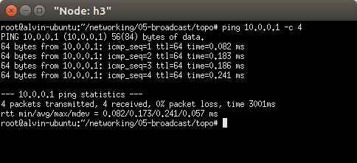
实现节点广播
实现broadcast.c中的broadcast_packet函数
instance->iface_list链表中保存所有网络端口的信息
收到每个数据包，将该包从所有其它网络端口发出去
结果验证
使用three_nodes_bw.py拓扑文件
三个节点相互能够ping通

Slide 30
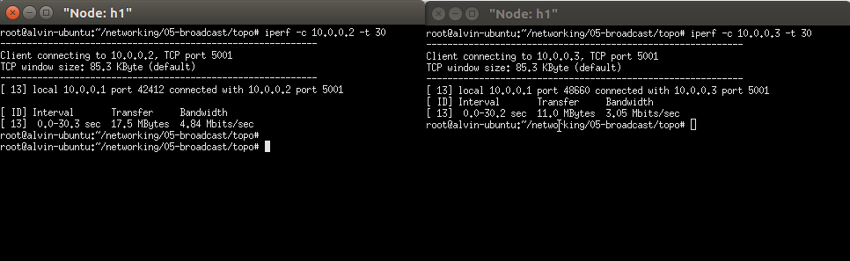
广播网络传输效率
h2
进行iperf测试
实验验证广播网络的链路利用效率
iperf测试（Client -> Server）：
H1: iperf client; H2, H3: iperf servers
H1: iperf server; H2, H3: iperf clients
h1
b1
10Mb/s
20Mb/s
10Mb/s
h3
h2 # iperf -s
h3 # iperf -s

Slide 31
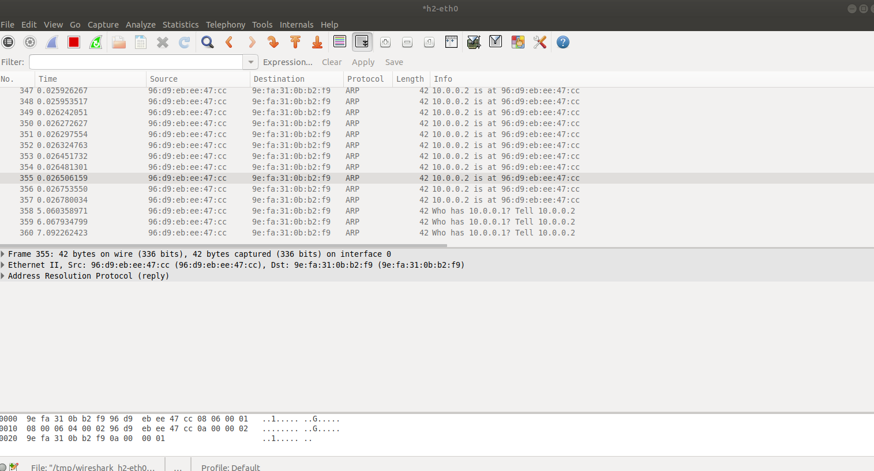
数据包在环路中不断广播
环形网络拓扑
三个Hub节点，b1, b2, b3，两两互联
两个主机节点，h1连接到b1，h2连接到b2
由h1向h2发送一个数据包
h1# ping -c 1 10.0.0.2
抓包看到一个数据包不断被广播
b3
h1
b1
b2
h2

Slide 32
实验内容
实现节点广播的broadcast_packet函数
验证广播网络能够正常运行
从一个端节点ping另一个端节点
验证广播网络的效率
在three_nodes_bw.py进行iperf测量
两种场景：
H1: iperf client; H2, H3: servers （h1同时向h2和h3测量）
H1: iperf server; H2, H3: clients （ h2和h3 同时向h1测量）
自己动手构建环形拓扑，验证该拓扑下节点广播会产生数据包环路

Slide 33
注意事项
实验依赖ethtool工具，某些发行版不包含，可用apt进行安装
three_nodes_bw.py通过执行disable_offloading.sh脚本禁止掉节点的某些功能，该脚本依赖ethtool工具
需要先在b1-b3节点上运行hub(或hub-reference)，然后在其他节点(h1-h3)上运行相应网络程序(ping或iperf)
网络链路的带宽是双向的
节点h1与b1之间的链路带宽为20Mbps，h1以20Mbps速率向b1传输数据的同时，b1也能以20Mbps速率向h1传输数据

Slide 34
附件文件列表
broadcast.c # 待实现部分
device_internal.c # 网口管理等内部实现
example # list_head数据结构使用例子
hub-reference(.32/.arm) # hub参考实现
include # 所有相关头文件
main.c # 主程序逻辑
Makefile
scripts # 禁止TCP Offloading, IPv6等
three_nodes_bw.py # Mininet topo脚本

Slide 35
交换机转发实验
交换机转发
交换机转发表学习
交换机转发实现
转发表学习实现
转发和广播实现
多线程和互斥操作
实验内容
附件文件列表

Slide 36
交换机转发
10.0.0.1/8
10.0.0.2/8
Host 1
Host 2
Hub
广播网络中，广播节点将每个数据包从所有其他端口广播出去
Host 3
10.0.0.1/8
10.0.0.2/8
To Host 3
10.0.0.3/8
Host 1
Host 2
Port 1
Switch
To Host 2
Port 2
Port 3
交换机（Switch）将收到的数据包沿着目的主机方向转发（Forward），相比于广播网络，消除了不必要的带宽开销
Host 3
10.0.0.3/8

Slide 37
交换机转发表
10.0.0.1/8
10.0.0.2/8
To Host 3
Host 1
Host 2
交换机转发
Port 1
Switch
To Host 2
Port 2
Port 3
交换机将目的地址与转出端口的映射存储在转发表中
Host 3
10.0.0.3/8
转发表示意
实际转发表
目的地址 | 转发端口
Host 1 | Port 1
Host 2 | Port 2
Host 3 | Port 3
目的地址 | 转发端口 | 老化时间
Host 1 MAC Addr | Port 1 | 30 sec
Host 2 MAC Addr | Port 2 | 30 sec
Host 3 MAC Addr | Port 3 | 30 sec

Slide 38
交换机学习转发表
核心观察: 当交换机从某端口收到源MAC地址（Ethernet地址）为X的数据包时，可以确定：将目的MAC地址为X的数据包从该端口转出可以达到目的主机。
10.0.0.1/8
10.0.0.2/8
Host 1
to Host 2
to Host 3
Host 2
转发表条目
Switch
Port 1
Port 2
目的地址 | 转发端口 | 老化时间
Host 1 MAC Addr | Port 1 | 30 sec
Port 3
Host 2 MAC Addr | Port 2 | 30 sec
Host 3
10.0.0.3/8
收到数据包后，交换机根据转发表中对应的转发端口转出数据包
交换机转发数据包时查不到对应端口怎么办？
直接广播该数据包

Slide 39
交换机学习实现
目的地址 | 转发端口 | 老化时间
Host 1 MAC Addr | Port 1 | 30 sec
Host 2 MAC Addr | Port 2 | 30 sec
Host 3 MAC Addr | Port 3 | 30 sec
转发表
①查询操作：每收到一个数据包，根据目的MAC地址查询相应转发条目，如果查询到对应条目，则根据相应转发端口转发数据包；否则，广播该数据包
②插入操作：每收到一个数据包，如果其源MAC地址-入端口映射关系在转发表中，更新老化时间（如果入端口与条目中的转发端口不一致，代表拓扑变动，需要更新转发端口）；否则，将该地址与入端口的映射关系写入转发表
③老化操作：每秒钟运行一次老化操作，删除超过30秒未访问的转发条目

Slide 40
转发表结构
如果将所有mac->port映射存到一个链表中，则每次查找需要遍历整个链表
可以先对MAC地址Hash，根据key值到对应的链表中查找
Key = 0
Key = 1
Key = 255
list
list
…
list
list|mac|port
list|mac|port
list|mac|port
list|mac|port

Slide 41
多线程与互斥操作实现
转发表的老化操作与其他操作独立运行
需要多线程与互斥操作实现
Linux多线程与互斥操作
int pthread_create(pthread_t *, pthread_attr_t *, void *(*start_routine) (void *), void *);
int pthread_join(pthread_t, void **);
pthread_mutex_init(pthread_mutex_t *, pthread_attr_t *);
pthread_mutex_lock(pthread_mutex_t *);
pthread_mutex_unlock(pthread_mutex_t *);

Slide 42
实验内容
实现对数据结构mac_port_map的所有操作，以及数据包的转发和广播操作
iface_info_t *lookup_port(u8 mac[ETH_ALEN]);
void insert_mac_port(u8 mac[ETH_ALEN], iface_info_t *iface);
int sweep_aged_mac_port_entry();
void broadcast_packet(iface_info_t *iface, const char *packet, int len);
void handle_packet(iface_info_t *iface, char *packet, int len);
使用iperf和给定的拓扑进行实验，对比交换机转发与集线器广播的性能

Slide 43
附件文件列表
broadcast.c # 广播逻辑
device_internal.c # 网口管理等内部实现
example # 多线程例子
hub-reference(.32/.arm) # Hub参考实现
include # 所有相关头文件
mac.c # 待实现mac_port_mac相关操作
main.c # 待实现数据包处理逻辑
Makefile
scripts # 禁止IPv6协议、TCP Offloading等
switch-reference(.32/.arm) # Switch参考实现
three_nodes_bw.py # Mininet topo脚本

Slide 44
生成树机制实验
生成树拓扑
生成树术语和原理
生成树机制
生成树协议格式
实验内容
附件文件列表

Slide 45

生成树拓扑
b1
b1
环状拓扑
生成树拓扑
b3
广播风暴
b2
b3
b2
b4
b4
生成树机制：通过禁止(block) 设备的相关端口，在有环路的网络中构造出一个总体开销最小的生成树拓扑，使得网络在连通的前提下，避免广播风暴

Slide 46
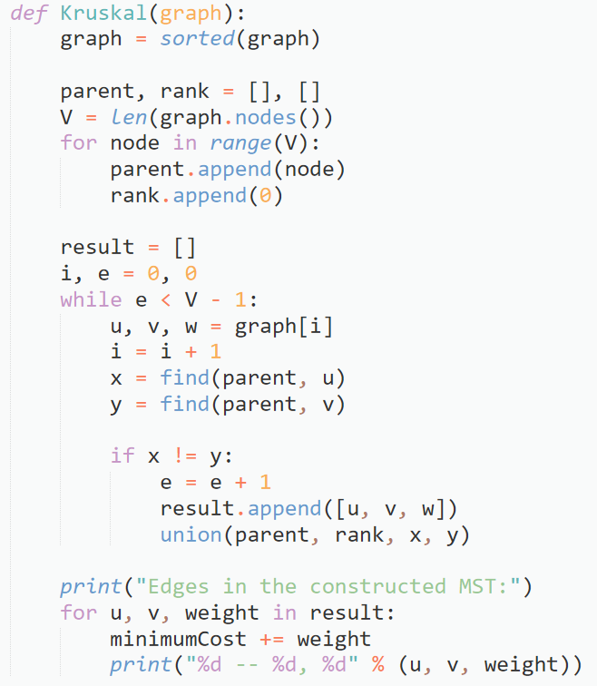
如何构建开销最小的生成树拓扑？
理论上

Slide 47
如何构建开销最小的生成树拓扑？
实际上
具有相同开销的生成树拓扑可能并不唯一
如何消除歧义性，构建唯一确定的生成树拓扑？
网络中的节点没有全局视图
如何定义通信协议，分布式的构建生成树拓扑？
网络中的节点收发消息的时序不确定
如何设计生成树运行机制，保证最终结果与消息收发时序无关？
网络中的节点是动态的
如何在有节点加入和离开时，依然能够构建生成树拓扑？
网络中的节点还需要进行数据转发
如何设计生成树运行机制，保证与交换机数据包转发兼容？
本节实验内容

Slide 48
生成树的唯一性
具有相同开销的生成树可能并不唯一
唯一生成树：
节点ID最小的点作为生成树的根节点
每个节点选择到树的根节点优先级最高的路径
优先级顺序：路径开销 > 所连接的节点ID大小 > 所连接的端口ID大小 > …
b1
b3
b2
b4
选择开销最小的生成树 Ⅹ
优先级最高的生成树 √

Slide 49
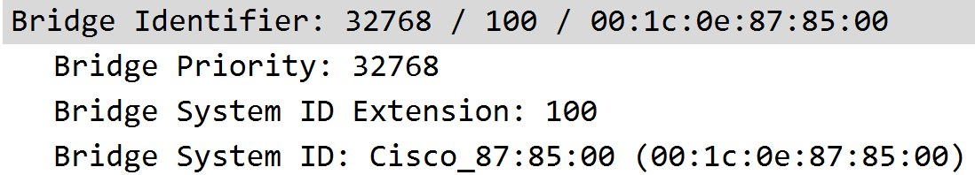
节点ID和端口ID
节点ID是一个64位整数
前2字节为优先级，每个节点可以独立设置优先级，默认为32768
后6字节为节点第一个端口的MAC地址
端口ID是一个16位整数
前1字节为优先级，可独立设置，默认为128
后1字节标识该端口的序号
例如，0x8001为第一个端口，优先级是0x80(128)

Slide 50
路径开销
路径开销用于衡量节点间路径的优劣
每条链路都具有开销值
路径开销等于路径上全部链路开销之和
链路开销与链路带宽相关，带宽越高，开销越小
b1
Cost: 2
10Gbps
10Gbps
b3
b2
1Gbps
10Gbps
b4
Cost: 20

Slide 51
配置消息(BPDU Config)
节点通过交换Config消息获取路径及优先级等信息
每个端口独立生成Config消息
表示本网段（Segment，可以理解为链路）到根节点的路径和开销，而不是本节点的
包括自己的节点ID、发送端口ID，自己认为的根节点ID，以及到根节点的路径和开销
Config消息的发送
根节点周期发送，发送周期为Hello Time（2秒）
其他节点收到的Config后可能触发发送
Config消息基于二层组播方式发送
目的地址为01-80-C2-00-00-01

Slide 52
生成树机制的基本原理
经过有限次的收发Config消息，网络中能够“选举”出唯一的根节点，即ID最小的节点
除根节点外，每个节点选择通过自己的某端口连接到根节点，使得到根节点的路径开销最小，该端口叫做根端口
为了保证新的Config消息能够扩散到其他节点，每个节点会通过某些端口发送Config消息，这些端口叫做指定端口

Slide 53
生成树中的术语
生成树拓扑
根节点(Root Switch)
一个网络中只有一个根节点
ID最小的节点作为根节点
根端口(Root Port, RP)
除根节点以外，每个节点有一个根端口
节点通过根端口连接到根节点，根端口是一个节点到根节点路径开销最小的端口
指定端口(Designated Port, DP)
每个网段(segment，一跳可达，本实验中等同于链路)有且只有一个指定端口
指定端口为网段(segment)内优先级最高的端口，即可以发送Config的端口
其他端口(Alternate Port, AP)
剩余的端口为其他端口，不参与构建生成树拓扑
Root Switch
b1
DP
DP
RP
RP
b3
b2
DP
DP
b4
RP
AP

Slide 54
生成树机制中端口的数据结构
每个端口存储本网段的通过开销 (port->path_cost)
本实验中所有链路的通过开销均为1
每个端口记录本网段到根节点最小开销路径的配置(Config)
自己认为的根节点 designated_root
本网段到根节点的路径开销 designated_cost
本网段到根节点的上一跳节点ID designated_switch
是本节点还是本网段中其他节点
本网段到根节点的上一跳端口 designated_port
是本端口还是本网段中其他端口
生成树机制收敛后，每个网段内所有端口存储的配置都相同

Slide 55
生成树机制中节点的数据结构
每个节点记录本节点到根节点开销最小的路径
自己认为的根节点 designated_root
根端口 root_port
到根节点的路径开销 root_path_cost
生成树机制收敛后，所有节点认为的根节点都相同
节点到根节点的路径开销等于根端口所在网段到根节点的路径开销与根端口所在网段的通过开销之和
stp->root_path_cost = root_port->designated_cost + root_port->path_cost

Slide 56
构建生成树拓扑的流程示意图
网段内节点一
网段内节点二
① 指定端口发送Config消息
① 指定端口发送Config消息
本端Config优先级高
本端Config优先级高
② 端口收到Config消息后，进行优先级比较
② 端口收到Config消息后，进行优先级比较
对端Config优先级高
对端Config优先级高
③ 更新本端口Config
③ 更新本端口Config
④ 更新节点的状态
④ 更新节点的状态
⑤ 更新本节点其余端口的Config
⑤ 更新本节点其余端口的Config

Slide 57
生成树机制运行 – 初始化
节点认为自己是根节点
stp->designated_root = stp->switch_id
将每个端口设置为指定端口，即端口所在网段应该通过本节点连接到根节点
p->designated_root = stp->switch_id
p->designated_cost = 0
p->designated_switch = stp->switch_id
p->designated_port = p->port_id
端口为指定端口的判断条件
p->designated_switch == stp->switch_id && \ p->designated_port == p->port_id

Slide 58
生成树机制运行 – 节点主动发送Config消息
当节点认为自己是根节点时， 周期性主动发送Config消息(①)
每个端口发送的Config消息中，只有端口ID字段不同
节点通过hello定时器(2秒)周期发送Config消息，直到该节点不再认为自己是根节点为止
RootID: 0x0101
PathCost: 0
SwitchID: 0x0101
PortID: 0x02
RootID: 0x0101
PathCost: 0
SwitchID: 0x0101
PortID: 0x01
b1
b2
Switch ID: 0x0101
Switch ID: 0x0201

Slide 59
生成树机制运行 – 处理Config消息
收到Config消息后，将其与本端口Config进行优先级比较 (②)
如果收到的Config优先级高，说明该网段应该通过对方端口连接根节点
将本端口的Config替换为收到的Config消息(③) ，本端口为非指定端口
更新节点状态(④)
更新其余(Other)端口的Config(⑤)
如果节点由根节点变为非根节点，停止hello定时器
将更新后的Config从每个指定端口转发出去(①)
否则，说明该网段应该通过本端口连接根节点
该端口是指定端口，发送Config消息(①)

Slide 60
(②) Config之间的优先级比较
如果两者认为的根节点ID不同
则根节点ID小的一方优先级高
如果两者到根节点的开销不同
则开销小的一方优先级高
相同
如果两者到根节点的上一跳节点不同
则上一跳节点ID小的一方优先级高
相同
如果两者到根节点的上一跳端口不同
则上一跳端口ID小的一方优先级高
相同
什么时候进行Config优先级比较？
端口收到的Config消息之后（端口Config与收到Config消息的比较）
节点更新状态，从所有非指定端口中选取根端口时（端口间的比较）

Slide 61
(④)更新节点状态
遍历所有端口，满足如下条件的为根端口(root_port)
该端口是非指定端口
该端口的优先级要高于所有其余非指定端口(②)
更新节点状态，选择通过root_port连接到根节点：
stp->root_port = root_port
stp->designate_root = root_port->designated_root
stp->root_path_cost = root_port->designated_cost + \ root_port->path_cost

Slide 62
(⑤)更新端口的Config
节点在更新自己的状态后，哪些端口的Config需要更新？
非指定端口 -> 非指定端口（不需要处理）
指定端口 -> 指定端口（需要更新信息，如下）
指定端口 -> 非指定端口（只有收到Config时可能，已处理）
非指定端口 -> 指定端口（可能，条件如下）
如果一个端口为非指定端口，且其Config较网段内其他端口优先级更高(②)，那么该端口成为指定端口：
p->designated_switch = stp->switch_id
p->designated_port = p->port_id
对于所有指定端口，更新其认为的根节点和路径开销：
p->designated_root = stp->designated_root
p->designated_cost = stp->root_path_cost

Slide 63
处理Config消息的例子
Switch ID: 0x0101
Switch ID: 0x0201
Switch ID: 0x0101
Switch ID: 0x0201
b1
eth0
eth0
b2
b1
eth0
eth0
b2
RootID: 0x0201
PathCost: 0
SwitchID: 0x0201
PortID: 0x01
RootID: 0x0101
PathCost: 0
SwitchID: 0x0101
PortID: 0x01
收到来自b2-eth0的Config消息，其RootID比b1-eth0端口的值(0x0101)大，优先级低
端口b1-eth0仍然是指定端口
b1-eth0发送其端口的Config
收到来自b1-eth0的Config消息，其RootID比b2-eth0端口的值(0x0201)小，优先级高
端口b2-eth0为非指定端口
选择b1为根节点，更新路径开销，选择b2-eth0作为根端口，b2-eth1作为指定端口
b2-eth1发送其端口的Config

Slide 64
更新其余端口Config的例子
（2）b1-eth0的Config消息
（1）b2-eth0的Config消息
b1
eth0
eth1
b3
eth0
eth0
b2
节点b3先收到b2-eth0的Config消息
b3-eth0变为根端口；
更新其余端口：b3-eth1仍为指定端口，更新其认为的根节点和路径开销
节点b3再收到b1-eth0的Config消息
b3-eth1更新为根端口；
更新其余端口：b3-eth0的Config比网段内 (b2-eth0端口) 的Config优先级更高，由非指定端口更新为指定端口

Slide 65
非指定端口更新为指定端口的例子
（2）b1-eth0的Config消息
（1）b2-eth0的Config消息
b1
eth0
eth1
b3
eth0
eth0
b2
更新b3-eth0的Config：先假设其可以从非指定端口更新为指定端口，构造其Config：
其认为的根节点：b1 (stp->designated_root)
其认为到根节点的路径开销：1 (stp->root_path_cost)
到根节点的上一跳节点：b3 (stp->switch_id)
到根节点的上一跳端口：b3-eth0 (p->port_id)
当前本网段内优先级最高的Config：(b3-eth0存储的相应字段)
如果前者优先级高于后者，则端口由非指定端口更新为指定端口，即将前者存储为本端口的Config；如果不高于后者，则保持不变

Slide 66
生成树协议格式
为了使得wireshark能够识别生成树配置数据包，方便调试，我们借用了802.1D STP配置消息格式
我们只用从Root Switch ID到Port ID的4个字段

Slide 67
生成树协议字段含义
Proto ID: STP协议标识，为0
Version: STP版本号，为0
Msg Type: 标识是配置包(0x00)还是拓扑变动包(0x80)
Flags: 标志位，第1位标识拓扑变更，第8位标志拓扑变更确认
Root Switch ID: 该节点认为的根节点ID，前16位为优先级，后48位为MAC地址
Root Path Cost: 从该节点该端口到根节点的开销
Switch ID: 发送该消息的节点ID，定义方式同Root Switch ID
Port ID: 发送该消息的端口ID，前8位为优先级，后8位为编号
Msg Age: 该消息已存活时间，单位为1/256秒
Max Age: 消息最长允许存活时间，单位同上，默认20秒
Hello Time: 配置消息发送时间间隔，单位同上，默认2秒
Forward Delay: 不同状态间切换时延，单位同上，默认15秒

Slide 68
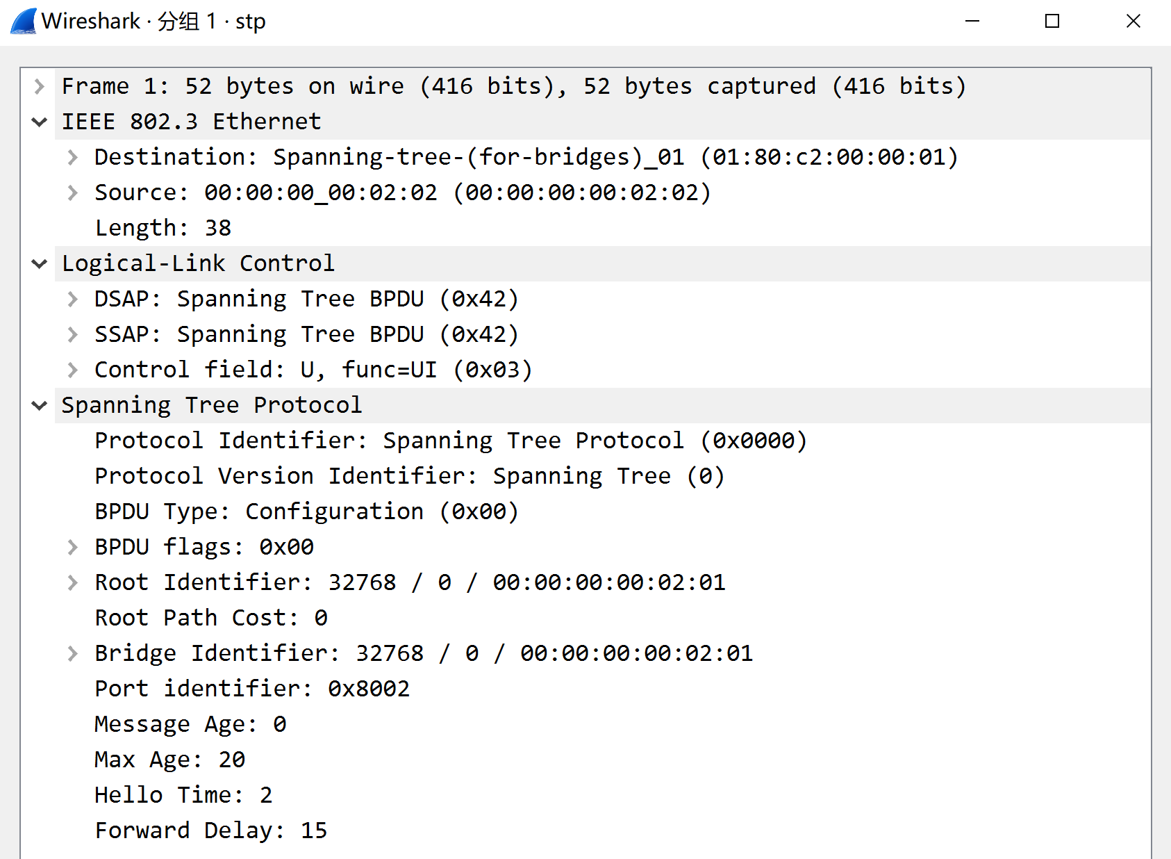
生成树协议数据包示例
Ethernet层：目的MAC地址(01:80:C2:00:00:01)，发送端口MAC地址，以及数据负载长度
链路控制层
该消息由ID为0x…0201节点(b2)从端口0x…02(b2-eth1)发出，认为自己是根节点

Slide 69
本实验与标准STP的差别
本实验中不考虑拓扑变动下的生成树重构
本实验没有考虑如何与交换机转发学习共存
本实验没有考虑如何快速构建生成树

Slide 70
实验内容
基于已有代码，实现生成树运行机制，对于给定拓扑(four_node_ring.py)，计算输出相应状态下的生成树拓扑
自己构造一个不少于7个节点，冗余链路不少于2条的拓扑，节点和端口的命名规则可参考four_node_ring.py，使用stp程序计算输出生成树拓扑

Slide 71
实验流程
以four_node_ring.py拓扑为例
运行four_node_ring.py拓扑，4个节点分别运行stp程序，将输出重定向到b*-output.txt文件，以b1为例：
b1# ./stp > b1-output.txt 2>&1
等待一段时间(4个节点大概30秒钟)后，执行如下命令： (b?/root)# pkill -SIGTERM stp 该命令强制所有stp程序输出最终状态并退出
可以在xterm或gnome-terminal中执行该命令，需要root权限
执行dump_output.sh脚本，输出个4个节点的状态
# ./dump_output.sh 4

Slide 72
实验结果示例
NODE b1 dumps:
INFO: this switch is root.
INFO: port id: 01, role: DESIGNATED.
INFO: designated ->root: 0101, ->switch: 0101, ->port: 01, ->cost: 0.
INFO: port id: 02, role: DESIGNATED.
INFO: designated ->root: 0101, ->switch: 0101, ->port: 02, ->cost: 0.
NODE b2 dumps:
INFO: non-root switch, designated root: 0101, root path cost: 1.
INFO: port id: 01, role: ROOT.
INFO: designated ->root: 0101, ->switch: 0101, ->port: 01, ->cost: 0.
INFO: port id: 02, role: DESIGNATED.
INFO: designated ->root: 0101, ->switch: 0201, ->port: 02, ->cost: 1.
NODE b3 dumps:
INFO: non-root switch, designated root: 0101, root path cost: 1.
INFO: port id: 01, role: ROOT.
INFO: designated ->root: 0101, ->switch: 0101, ->port: 02, ->cost: 0.
INFO: port id: 02, role: DESIGNATED.
INFO: designated ->root: 0101, ->switch: 0301, ->port: 02, ->cost: 1.
NODE b4 dumps:
INFO: non-root switch, designated root: 0101, root path cost: 2.
INFO: port id: 01, role: ROOT.
INFO: designated ->root: 0101, ->switch: 0201, ->port: 02, ->cost: 1.
INFO: port id: 02, role: ALTERNATE.
INFO: designated ->root: 0101, ->switch: 0301, ->port: 02, ->cost: 1.
生成树拓扑
Root Switch
b1
DP
DP
RP
RP
b3
b2
DP
DP
b4
RP
AP

Slide 73
提示
端口数据结构中存储的Config与数据包中的Config字段名字不同，且需要本地、网络字节序转换，因此端口与端口、端口与数据包的优先级比较需要分别实现
不需要在端口数据结构中单独定义端口状态，端口的状态可以由如下方法推断出来
if (stp->root_port && p->port_id == stp->root_port->port_id)
return "ROOT";
else if (p->designated_switch == stp->switch_id && \
p->designated_port == p->port_id)
return "DESIGNATED";
else
return "ALTERNATE";

Slide 74
附件文件列表
scripts # 禁止IPv6、TCP Offloading
dump_output.sh # 汇总输出各节点状态信息
four_node_ring.py # 带环路网络拓扑
include # 所有相关头文件
main.c # 如需支持数据包转发，修改该文件
Makefile
device_internal.c # 框架内部实现
stp.c # 所有STP机制相关
stp-reference(.32/.arm) # STP参考实现
stp_timer.c # 定时器实现

Slide 75
实验作业说明
本节课程布置了3个作业：广播网络实验、交换机转发实验、生成树机制实验
三个实验需要同时提交代码
实验报告提交
可以分成3个单独的报告，最终打包成zip文件提交
模板不限，内容包括但不限于实验题目、实验内容、实验流程、实验结果及分析

